Slide 1
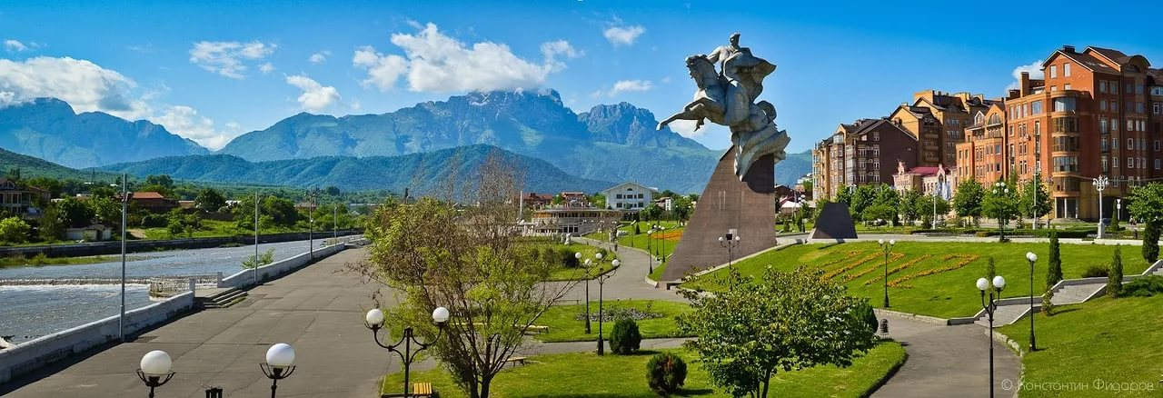
«Прогулка по улицам Владикавказа»
Автор воспитатель МБДОУ №49 г.Владикавказ Бакалова Марина Викторовна

Slide 2
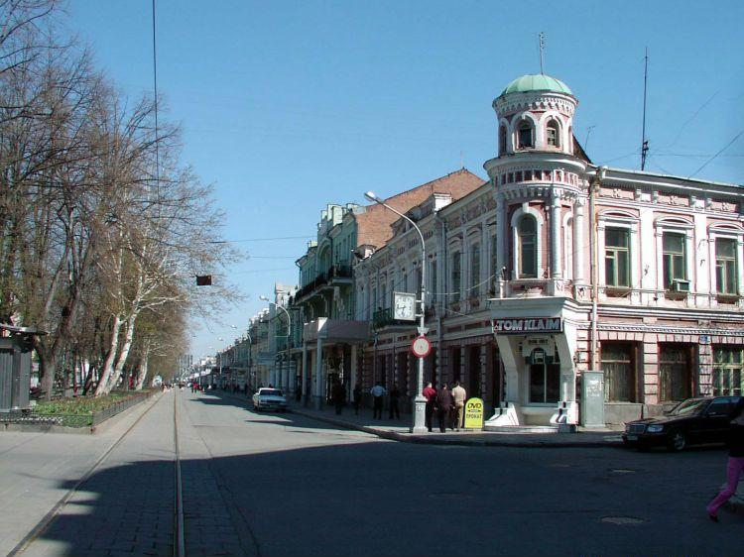
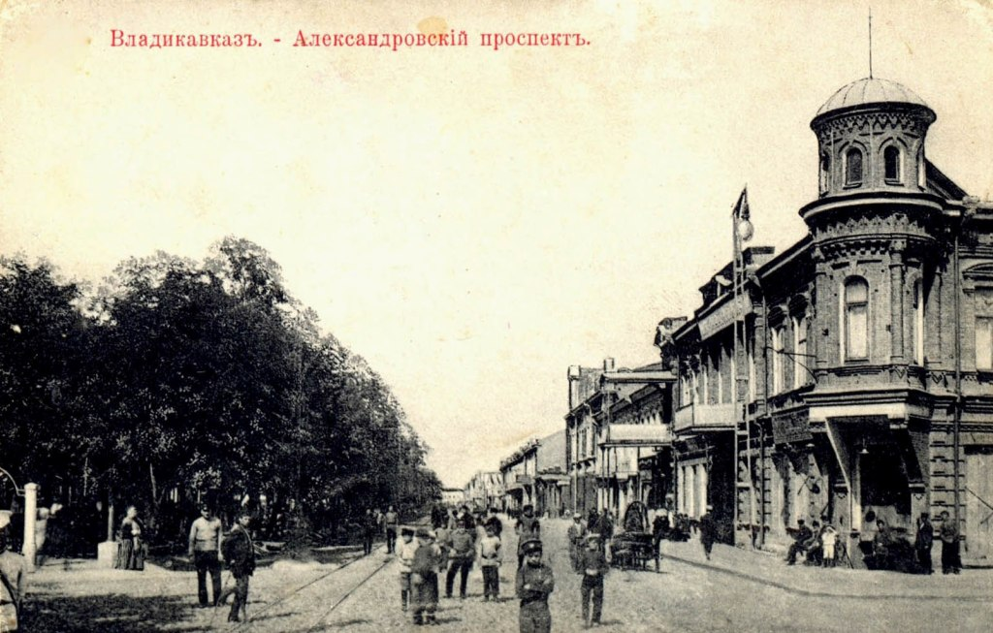
Проспект Мира
Проспе́кт Ми́ра— центральный проспект города Владикавказ. Исторический и культурный центр города. Раньше назывался Александровский Проспект.

Slide 3
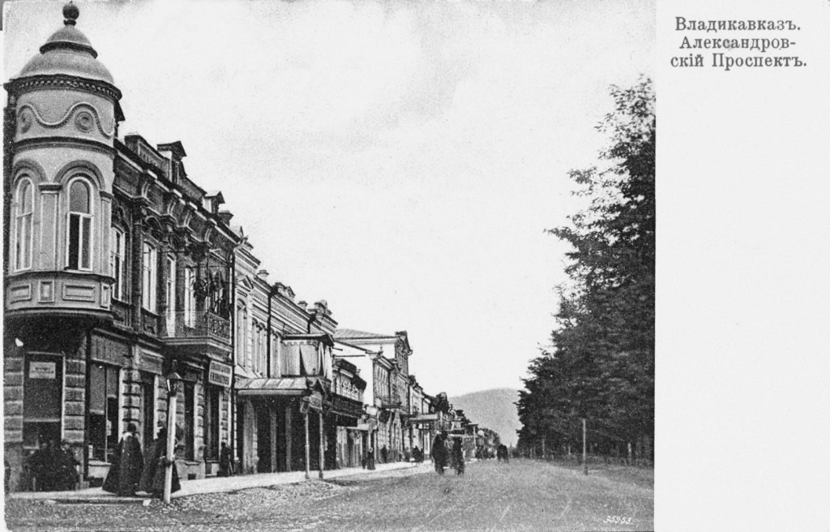

Slide 4
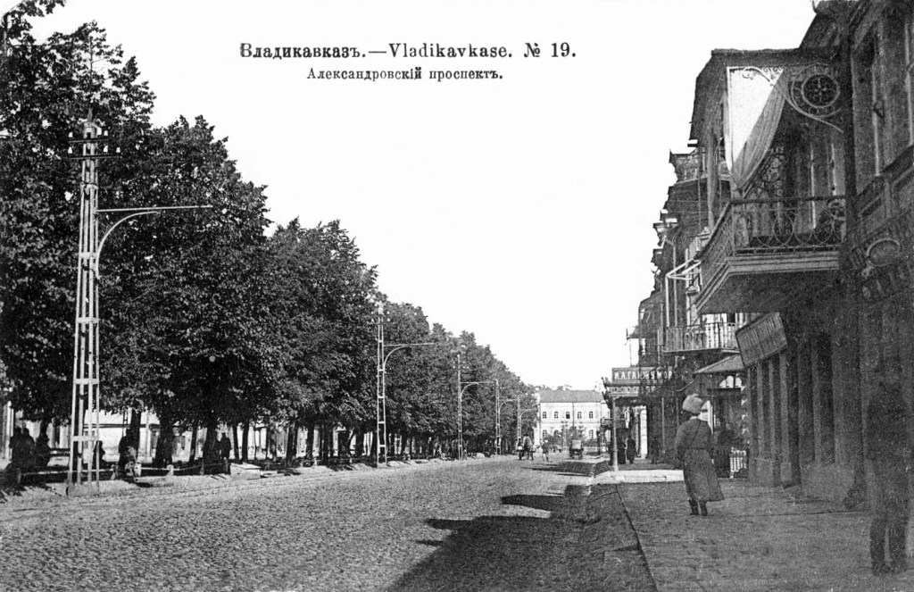

Slide 5
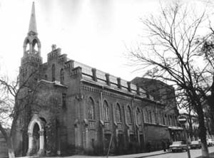
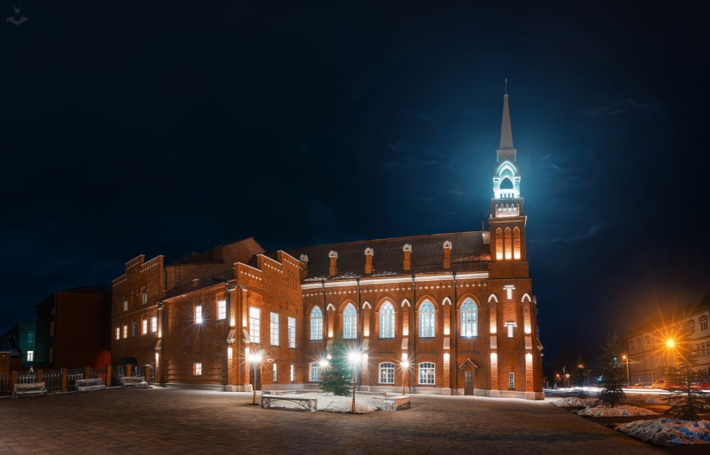
Филармония
Государственная филармония образовалась на базе Северо-Осетинского симфонического оркестра , открылась в 1944 году в здании кирхи, принадлежавшей немецкой общине Владикавказа.
В конце 2016 году состоялось крупно масштабное открытие филармонии после генерального, длительного ремонта, открывал Филармонию Глава Республики Северная Осетия-Алания Вячеслав Битаров.

Slide 6
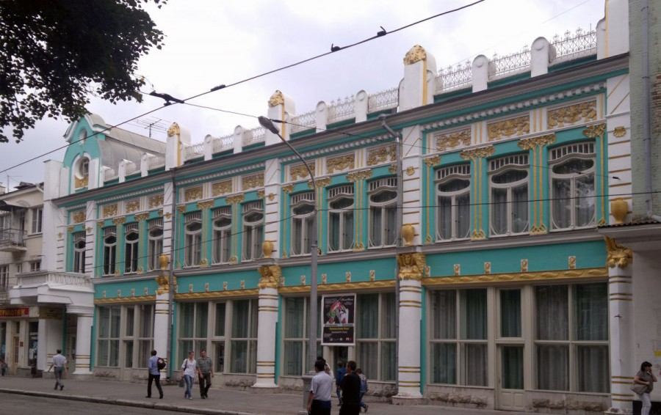
Художественный музей им. М.С. ТУГАНОВА
Художественный музей имени М. С. Туганова — государственная галерея русского и осетинского изобразительного искусства в г. Владикавказ. Основан в 1939 году.
Здание музея, в котором раньше располагался Торговый дом купца Б. Г. Оганова, было построено в 1903 году . Является памятником архитектуры Российской Федерации.

Slide 7
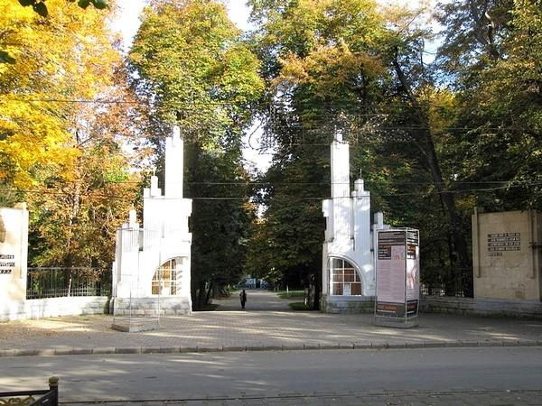
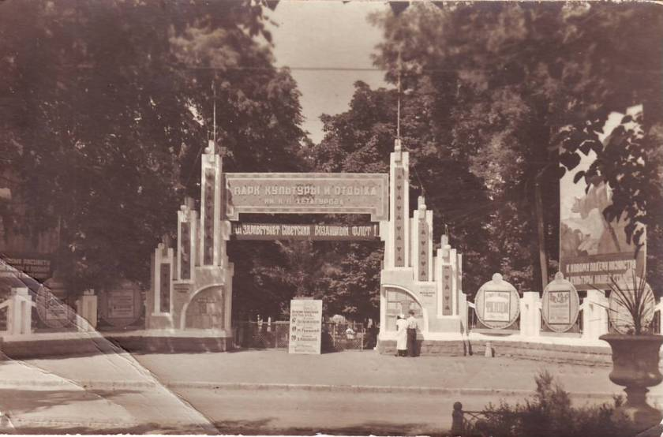
Ерофеевский парк
В конце девятнадцатого века (1893г.) по инициативе генерала Ерофеева на берегу Терека солдаты его полка начали расчистку набережной для городского парка, ставшего впоследствии любимым местом отдыха владикавказцев

Slide 8
Спасибо за внимание

